Slide 1
Администрирование баз данных и приложений
Объекты базы данных
Лекция 8

Slide 2
Основные объекты базы данных
Пользователи и схемы
Привилегии и роли
Таблицы, столбцы, ограничения и типы данных (в том числе абстрактные типы данных)
Последовательности
Кластеры и хэш-кластеры
Индексы
Синонимы
Представления
Моментальные снимки и материализованные представления
Связи баз данных
Секции
Процедуры, функции, пакеты
Триггеры

Slide 3
Пользователи и схемы
Учетная запись пользователя не является физической структурой
Пользователям принадлежат объекты
Схема – набор объектов, принадлежащий учетной записи пользователя
Объекты создаются с правами учетных записей пользователей
Учетные записи пользователей можно связать с учетными записями в ОС
Двухкомпонентные имена – имя схемы.имя объекта

Slide 4
Таблицы
Таблица – основная структура сохранения информации в БД
Типы таблиц:
  Традиционные таблицы (heap organized table)
  Индекс-таблицы (index organized table)
  Кластеризованные индекс-таблицы (index clustered table)
  Кластеризованные хэш-таблицы (hash clustered table)
  Отсортированные кластеризованные хэш-таблицы (sorted hash clustered table)
  Вложенные таблицы (nested table)
  Временные таблицы (temporary table)
  Объектные таблицы
  Внешние таблицы

Slide 5
Таблицы
Может иметь до 1000 столбцов (<254)
Может иметь неограниченное число строк
Может иметь неограниченное число индексов
Нет ограничения на число таблиц

Slide 6

Таблицы

Slide 7

Параметры

Slide 8
Параметры PCTFREE и PCTUSED
Параметр PCTFREE – процент памяти блока, резервируемой для возможных обновлений строк, уже содержащихся в блоке
Параметр PCTUSED – процент занятой части памяти блока
--- Заголовок ----
--- Каталог таблиц ----
--- Каталог строк ----
--- Свободное пространство ---- …..
--- Данные ---- 010101010101010101010101010101010101010010101010101010101010101010101010101010010101010101010101010101010101010101010010101010101010101010101010101010101010 010101010101010101010101010101010101010

Slide 9
Управление параметрами заполнения блока
Automatic segment space management - только PCTFREE
Manual segment space management - PCTUSED, PCTTHRESHOLD, FREELISTS и др.

Slide 10
Таблицы
Типы данных:
  CHAR / NCHAR
  VARCHAR2 / NVARCHAR2
  DATE
  INTERVAL DAY TO SECOND / INTERVAL YEAR TO MONTH TIMESTAMP
  TIMESTAMP WITH TIME ZONE / TIMESTAMP WITH LOCAL TIME
  NUMBER (A,B)
  LONG RAW/ LONG / RAW
  BLOB / CLOB / NCLOB
  ROWID / UROWID

Slide 11
Типы данных ORACLE - символьные
CHAR | Символьное поле фиксированной длины до 2000 байт
NCHAR | Поле фиксированной длины для набора символов, состоящих из нескольких байт. Максимальный размер – 2000 символов или 2000 байт в зависимости от набора символов.
VARCHAR2 | Символьное поле переменной длины до 4000 байт
NVARCHAR2 | Поле переменной длины для набора символов, состоящих из нескольких байт. Максимальный размер – 4000 символов или 4000 байт в зависимости от набора символов.

Slide 12
Поддержка национальных языков
Переменная окружения NLS_LANG:
NLS_LANG = language_territory.charset
  Язык (LANGUAGE) – имена месяцев, имена дней, направление текста, сокращения для времени и дат. По умолчанию AMERICAN
  Территория (TERRITORY) – настройки календаря, формат даты, формат денежной единицы. Если не указан, то будет взято значение, соответствующее языку (для RUSSIAN - CIS)
  Набор символов (CHARACTER SET) – отображение символов, отображение и конвертация заглавных букв, порядок замещения символов при преобразовании – кодовая страница

Slide 13
Пример
для Windows NLS-LANG может быть установлена в реестре и в переменных среды
проверить, установлена ли переменная среды
HOST ECHO %NLS_LANG%
если ответ %NLS_LANG%, то не установлена
переменная среды имеет приоритет перед установкой в реестре
рекомендуется устанавливать только в реестре

Slide 14


Пример

Slide 15


Пример

Slide 16


Пример

Slide 17





Пример

Slide 18

NLS
NLS_DATABASE_PARAMETERS – устанавливается при создании БД
NLS_INSTANCE_PARAMETERS – устанавливается для экземпляра
NLS_SESSION_PARAMETERS – устанавливается для сессии

Slide 19


Slide 20

Пример

Slide 21
Типы данных ORACLE – символьные
LONG | Символьный, переменной длины, до 2GB, оставлен для совместимости
RAW(n) | Переменной длины, для бинарных данных n <= 2000 byte оставлен для совместимости
LONG RAW | Бинарные данные до 2GB
CLOB | Символьный тип большой объект до 4GB
NLOB | CLOB для многобайтных символов
BLOB | Большой двоичный объект до 4GB
BFILE | Указатель на двоичный файл операционной системы

Slide 22
Типы данных ORACLE – дата/время
DATE | 7 байтовое поле фиксированной длины, используемое для хранения даты и времени
INTERVAL DAY TO SECOND | 11 байтовое поле фиксированной длины для интервала времени: Дни, часы, минуты, секунды
INTERVAL YEAR TO MONTH TIMESTAMP | 5 байтовое поле фиксированной длины для интервала времени: Годы и месяцы
TIMESTAMP WITH TIME ZONE | 13 байтовое поле фиксированной длины Дата, время и настройки, связанные с часовым поясом.
TIMESTAMP WITH LOCAL TIME | 7-11 байтовое поле переменной длины Дата и время, приведенные к часовому поясу базы данных

Slide 23
Типы данных ORACLE – числовые
NUMBER(n, s) | Числовой тип переменной длины Точность n <= 38, общее количество цифр Масштаб s = [-84,127], количество цифр после запятой

Slide 24
Таблицы
ROWID – 16-тиричный тип для уникального определения любой строки любой таблицы в БД
Длина – 18 символов, которая делится на 4 элемента
(6 + 3 + 6 + 3):
  OOOOOO – уникальный номер объекта в БД, которому принадлежит строка;
  FFF – уникальный номер файла данных БД, где хранится строка;
  BBBBBB –номер блока данных, который хранит строку, уникален на уровне файла данных БД;
  RRR – адрес строки в блоке
UROWID – специальный 16-тиричный тип данных для адресации строк в таблицах, организованных по индексу

Slide 25

Временные таблицы
Временные таблицы – механизм хранения данных в БД
Состоит из столбцов и строк, как и обычная таблица

Slide 26
Временные таблицы
Временные таблицы – глобальны
Привилегии для создания временной таблицы CREATE TABLE
Можно разместить временную таблицу в заданном табличном пространстве.
Временные таблицы – это шаблон, хранящийся в словаре базы данных, для нее выделяется временный сегмент в (по умолчанию) TEMPORARY-табличном пространстве и для каждого пользователя свой.
Каждый пользователь видит только свои данные (свой сегмент данных).

Slide 27
Временные таблицы
Статичны: временные таблицы создаются (CREATE) один раз и существуют, пока их не удалят (DROP).
DROP не получится, если таблица в этот момент используется другим пользователем.

Slide 28
Временные таблицы
Временные таблицы бывают:
  ON COMMIT PRESERVE ROWS – на время сеанса, данные существуют только на время сеанса, возможны все DML-операторы, TCL-операторы
  ON COMMIT DELETE ROWS – на время транзакции, данные существуют только на время транзакции, возможны все DML-операторы, после выполнения COMMIT или ROLLBACK таблица становится пустой
В начале сеанса временная таблица всегда пуста

Slide 29
Временные таблицы
Для временных таблиц можно создавать триггеры
Для временных таблиц можно указать констрейны (ограничения)
Для временных таблиц можно создавать индексы

Slide 30
Временные таблицы
Не могут быть индексно-организованными, нельзя секционировать, размещать в кластере.
Данные повторного выполнения генерируются, но их количество пренебрежительно мало.

Slide 31

Временные таблицы

Slide 32

Временные таблицы

Slide 33

Временные таблицы

Slide 34

Временные таблицы

Slide 35

EXTERNAL TABLE

Slide 36


EXTERNAL TABLE

Slide 37

EXTERNAL TABLE

Slide 38

EXTERNAL TABLE

Slide 39

Последовательности
Последовательность – объект базы данных, предназначенный для генерации числовой последовательности

Slide 40

Последовательности
Привилегия CREATE SEQUENCE

Slide 41

Последовательности

Slide 42
Последовательности
Представления словаря:
  SYS.DBA_SEQUENCES
  SYS.ALL_SEQUENCES
  SYS.USER_SEQUENCES

Slide 43
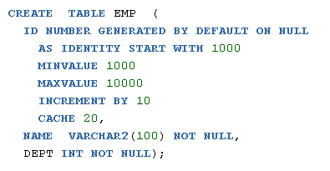
Oracle Identity

Slide 44
Oracle Identity
GENERATED ALWAYS AS IDENTITY —значения определяются только сервером
GENERATED BY DEFAULT AS IDENTITY — позволяет указать значение. Если значение не указано, то сервер назначит значение из последовательности
GENERATED BY DEFAULT ON NULL AS IDENTITY — позволяет указать значение. Если значение в столбце не указано или явно указать значение NULL, то сервер назначит значение из последовательности.

Slide 45
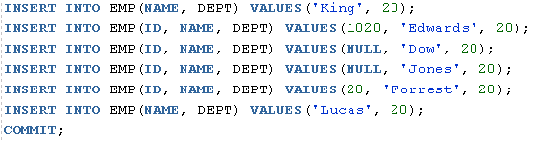
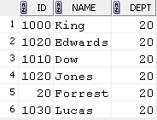
Oracle Identity

Slide 46
Кластеры
Таблицы, с которыми часто работают совместно, можно физически хранить совместно.
Для этого создается кластер, который будет их содержать
Строки из отдельных таблиц сохраняются в одних и тех же блоках, поэтому объединяющие запросы выполняются быстрее
Уменьшается количество операций ввода-вывода
Производительность операций вставки, обновления и удаления может быть ниже, чем для обычных таблиц
Связанные столбцы называются кластерным ключом

Slide 47
Кластеры
Таблицы, с которыми часто работают совместно, можно физически хранить совместно.
Для этого создается кластер, который будет их содержать
Строки из отдельных таблиц сохраняются в одних и тех же блоках, поэтому объединяющие запросы выполняются быстрее
Уменьшается количество операций ввода-вывода
Производительность операций вставки, обновления и удаления может быть ниже, чем для обычных таблиц
Связанные столбцы называются кластерным ключом

Slide 48
Хэш-кластеры
Хэш-кластеры используют функции хэширования кластерного ключа строки для определения физической локализации места, где строку следует хранить
Наибольшие преимущества – в запросах, использующих операции равенства:
select Name from STUDENT where Id = 999;

Slide 49

Кластеры
Кластер – объект БД, который хранит значения общих столбцов нескольких таблиц
Создание CREATE CLUSTER
Привилегия CREATE CLUSTER

Slide 50



Кластеры

Slide 51

Кластеры

Slide 52

Кластеры

Slide 53
Синонимы
Синоним – способ обращаться к объекту базы данных без указания обязательной полной идентификации объекта (хост – экземпляр – владелец – объект).
Частный синоним принадлежит пользователю, который его создал.
Публичный синоним используется совместно всеми пользователями базы данных.

Slide 54
Синонимы
Привилегия – CREATE (PUBLIC) SYNONYM
Создание – CREATE (PUBLIC) SYNONYM
Допустимость синонима не проверяется сервером при создании!
Представление словаря dba.synonyms

Slide 55
Синонимы
Может указывать на:
  Таблицы,
  Процедуры,
  Функции,
  Последовательности,
  Представления
  Пакеты
  Объекты в локальной или удаленной базе данных

Slide 56




Синонимы

Slide 57
Представления
Представление – хранимый запрос
Можно обращаться, как к обычной таблице
Данные хранятся в таблице
Добавляют уровень защиты данных
Скрывают сложность данных
Скрывают имена столбцов таблиц

Slide 58
Представления
Привилегия – CREATE VIEW
Создание – CREATE (OR REPLACE) VIEW
FORCE – создает представление, независимо от того, существуют ли таблицы и есть ли права
NOFORCE – по умолчанию
WITH CHECK OPTION – указывает, что будут вставлены или изменены строки, которые будут выбираться через это представление
READ ONLY

Slide 59




Представления

Slide 60



Представления

Slide 61


Материализованные представления
Механизм переписывания запросов (QUERY REWRITE) – подмена запроса перед выполнением
  QUERY REWRITE ENABLED
  QUERY REWRITE INTEGRITY
    ENFORCED
    TRUSTED
    STALE TOLERATED

Slide 62
Материализованные представления
Материализованное представление — физический объект базы данных, содержащий результат выполнения запроса
Привилегия – CREATE MATERIALIZED VIEW
Создание – CREATE MATERIALIZED VIEW
BUILD IMMEDIATE – создает представление в момент выполнения оператора
START WITH – показывает, когда выполнится в первый раз (если не был построен сразу)
NEXT– показывает, когда выполнится в следующий раз
Далее – в разницу времени между START WITH и NEXT

Slide 63

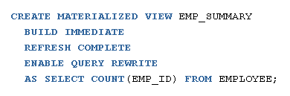
Материализованные представления

Slide 64
Материализованные представления
REFRESH
  COMPLETE — полное обновление данных из базовых таблиц
  REFRESH FAST – используются журналы фиксации изменений базовых таблиц
  REFRESH FORCE – попытка быстрого обновления; если быстрое обновление невозможно, то выполняется полное обновление

Slide 65

Материализованные представления
Обновление явное
Обновление неявное по расписанию
REFRESH
  ON COMMIT – обновление при COMMIT
  ON DEMAND – обновление по требованию

Slide 66


Материализованные представления
REFRESH FAST
Создать журналы материализованного представления - вспомогательные таблицы, накапливающие сведения об изменениях, которые происходят в базовых таблицах
Создать материализованное представление

Slide 67
Материализованные представления
Просмотр
  USER_MVIEWS
  USER_MVIEW_LOGS
Удалить
  DROP MATERIALIZED VIEW

Slide 68
Индексы
Индекс – структура базы данных, используемая сервером для быстрого поиска строки в таблице

Slide 69
Оптимизация запросов
Оптимизатор запроса — встроенное в СУБД программное обеспечение, которое определяет наиболее эффективный способ выполнения SQL-выражения
План выполнения запроса — последовательность шагов или инструкций СУБД, необходимых для выполнения SQL-выражения
Стоимость выполнения запроса — наилучшая оценка времени, необходимого для выполнения оператора, полученная оптимизатором

Slide 70
Оптимизация запросов
Оптимизатор разрабатывает множество потенциальных планов выполнения SQL-запросов
Для каждого потенциального плана выполнения запроса оптимизатор оценивает стоимость его выполнения

Slide 71
Оптимизация запросов
Для оценки применяется информация о ресурсах:
  дисковый ввод/вывод
  загрузка центрального процессора
  оперативная память
Выбор оптимального плана выполнения запроса зависит от:
  объема предполагаемого набора данных
  расположение данных
  структуры доступа к данным

Slide 72
Оптимизация запросов
Оптимизатор определяет наилучший план выполнения разными способами:
  полное сканирование таблицы
  использование индексов
  различные типы соединения

Slide 73
Оптимизация запросов
Селективность (избирательность)
Кардинальность

Slide 74
Селективность
Селективность таблицы — значение, представляющее долю строк таблицы, удовлетворяющих определенному условию выбора
Селективность таблицы связана с условием выбора строк
Селективность индекса — значение, представляющее отношение количества уникальных значений индексируемых столбцов к общему числу строк таблицы
Селективность индекса показывает долю строк от общего числа строк в таблице, которое приходится на одно значение индекса

Slide 75
Кардинальность
Кардинальность — количество строк, возвращаемых после каждой операции плана выполнения запроса
Значение кардинальности равно произведению селективности на количество обработанных строк

Slide 76
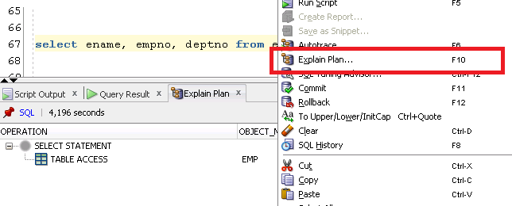
План запроса

Slide 77
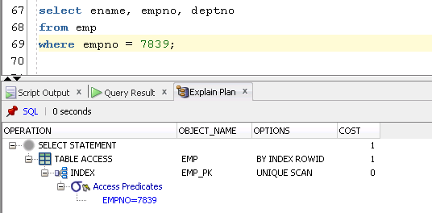
План запроса

Slide 78
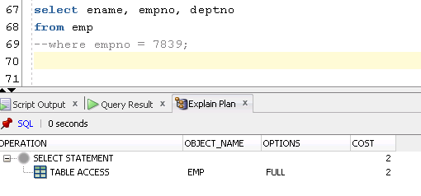
План запроса

Slide 79
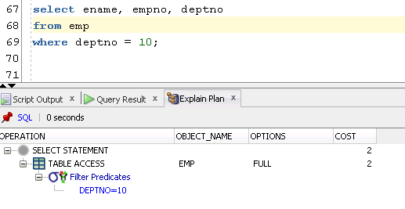
План запроса

Slide 80
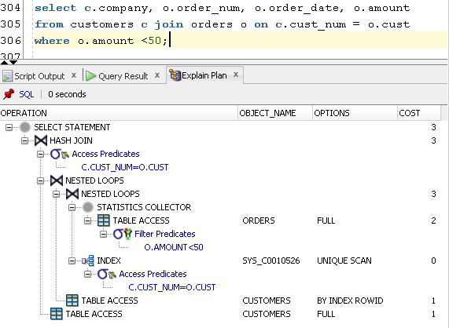
План запроса

Slide 81
Индексы
Типы индексов:
  Табличный (B*Tree) индекс
  Битовый индекс
  Функциональный индекс

Slide 82

Индексы
Табличный индекс (B*Tree) структурирован в виде сбалансированного дерева
Листовой блок содержит индексированные значения столбца и соответствующий ему идентификатор строки (RowId)
Предназначен для индексирования уникальных столбцов или столбцов с высокой селективностью

Slide 83
Индексы
Битовый индекс создает битовые карты для каждого возможного значения столбца, где каждому биту соответствует строка, а значение бита 1 (0) означает, что соответствующая строка содержит (не содержит) индексируемое значение
Предназначен для индексирования столбцов с низкой селективностью
Не подходит для таблиц с частым обновлением
Хорошо подходят для хранилищ данных

Slide 84



Индексы

Slide 85
Индексы
Функциональный индекс – предварительно вычисляют значения функции по заданному столбцу и сохраняют результат в индексе
LOWER(NAME) / UPPER (NAME)

Slide 86
Индексы
Функциональный индекс – предварительно вычисляют значения функции по заданному столбцу и сохраняют результат в индексе
LOWER(NAME) / UPPER (NAME)

Slide 87
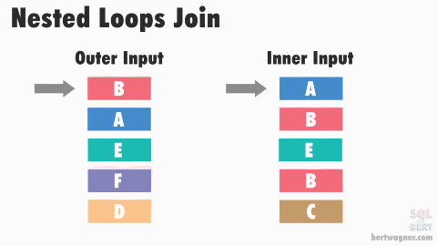
Nested Loops Join
https://bertwagner.com/

Slide 88
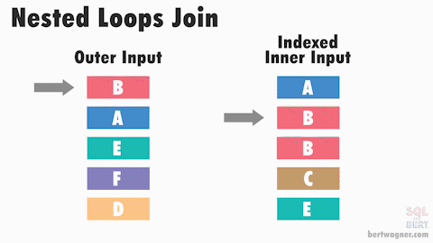
Indexed Nested Loops Join

Slide 89
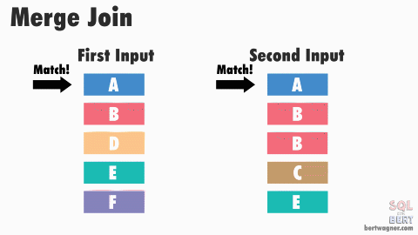
Merge Join

Slide 90
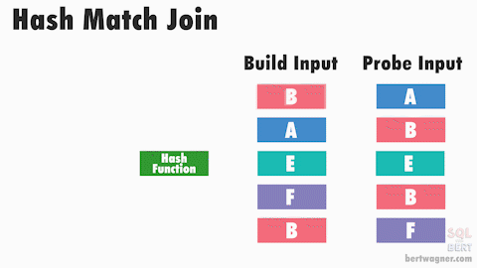
Hash Join

Slide 91
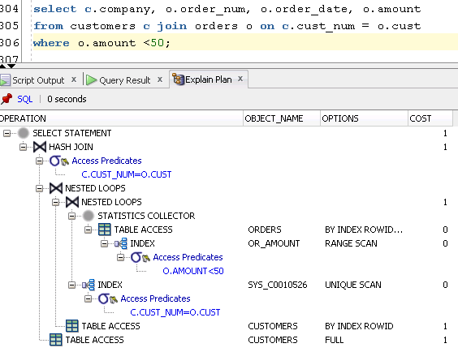
План запроса

Slide 92
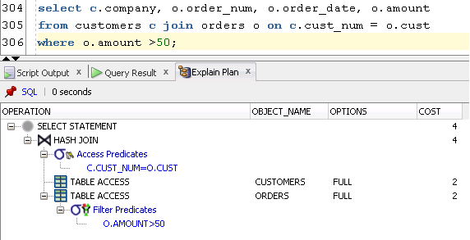
План запроса

Slide 93
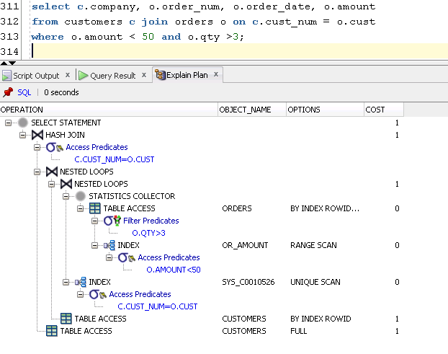
План запроса

Slide 94
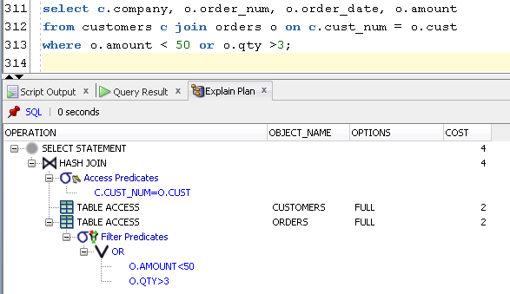
План запроса

Slide 95
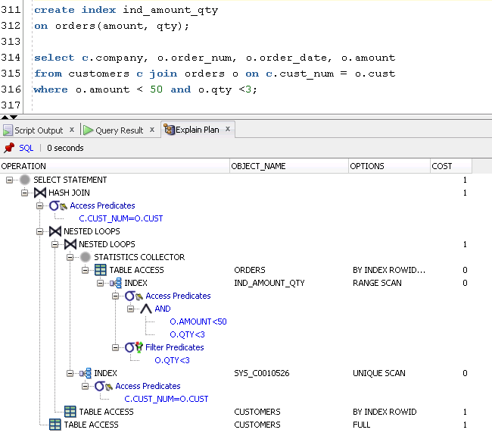
План запроса

Slide 96
Database Link
Database Link (dblink) - объект базы данных, предназначенный для доступа к объектам базы данных, управляемой другим сервером
Чтобы иметь возможность создать dblink, необходимо выдать привилегии:
GRANT CREATE DATABASE LINK TO USERNAME

Slide 97
Database Link
Чтобы создать dblink типа user1-user2:
CREATE DATABASE LINK anotherdb
CONNECT TO USER2
IDENTIFIED BY PASSWORD
USING 'INST_B';
'INST_B' - сетевое имя для удаленной БД средствами Oracle Net

Slide 98
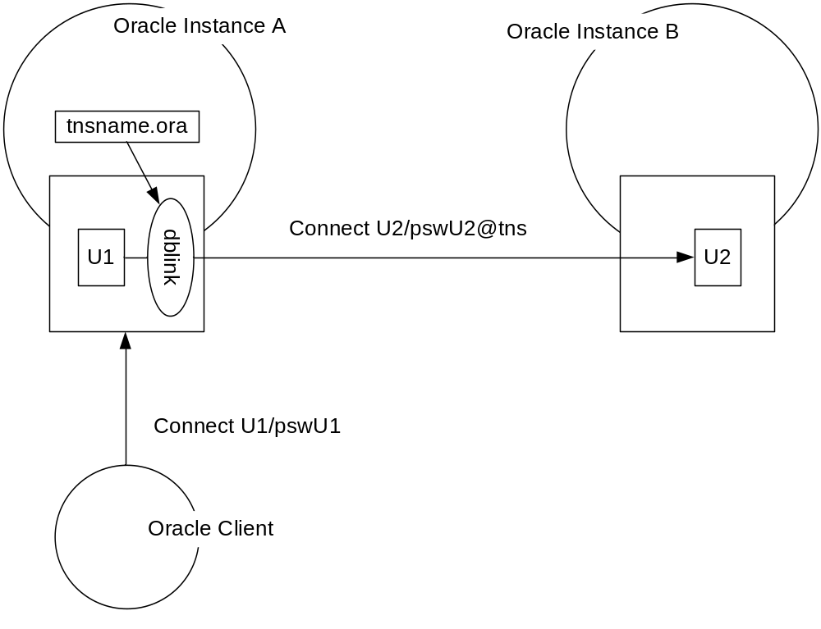
Database Link

Slide 99
PUBLIC DATABASE LINK
Чтобы иметь возможность создать dblink типа global, необходимо выдать привилегии:
GRANT CREATE PUBLIC DATABASE LINK,
DROP PUBLIC DATABASE LINK TO USERNAME
Чтобы создать dblink типа global:
CREATE PUBLIC DATABASE LINK public_anotherdb
USING 'INST_B';

Slide 100
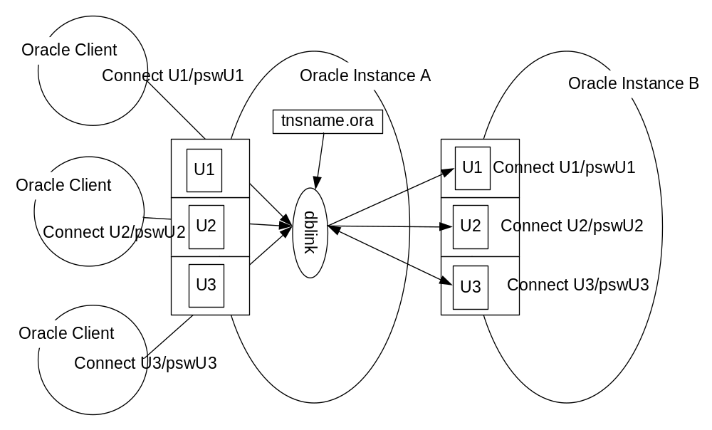
PUBLIC DATABASE LINK

Slide 101
DATABASE LINK
Чтобы обратиться к объектам удаленного сервера, необходимо:
SELECT name FROM table_name@anotherdb;

Slide 102
Database Link
Чтобы закрыть dblink (открыт на время сессии):
ALTER SESSION CLOSE DATABASE LINK anotherdb;

Slide 103
Database Link
Словарь для dblink:
DBA_DB_LINKS
USER_DB_LINKS
V$DBLINKS

Slide 104
Database Link
Параметры Oracle для dblink v$PARAMETER:
open_links – максимальное кол-во открытых соединений (dblink)в одной сессии.
open_links_per_instance – максимальное количество соединений для одного экземпляра Oracle.

Slide 105
Вопросы?

